Slide 1
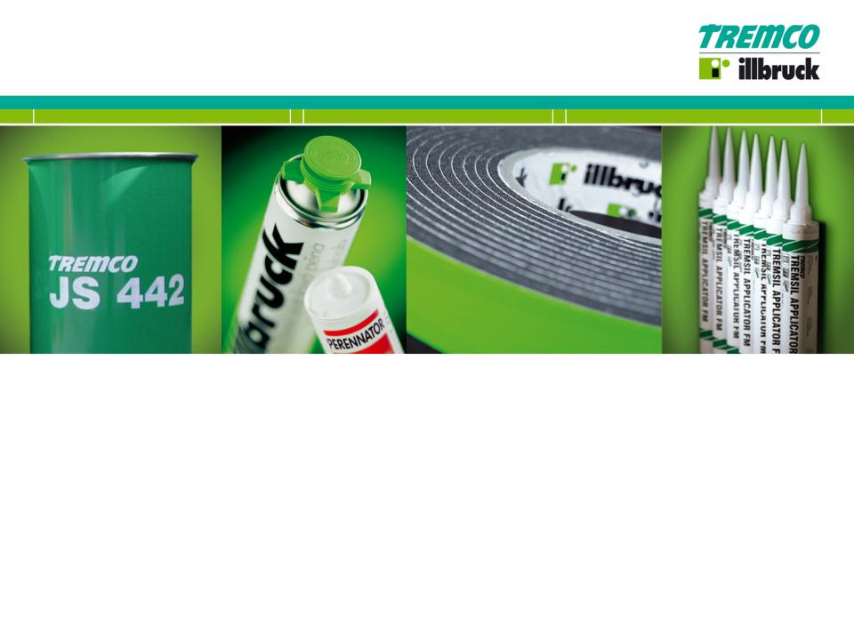
illbruck Vorwandmontage-System
illbruck PR007 Fenstermontagezarge
illbruck PR008 Dämmkeil
illbruck SP340 Soforthaft-Kleber
illbruck TP652 illmod trioplex+
illbruck AT140 Primer

Slide 2
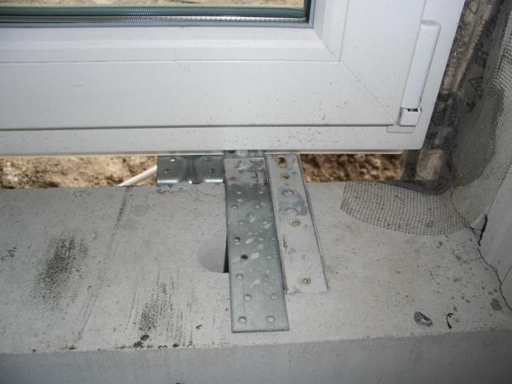
Vorwandmontage – gestern -
Seite 2

Slide 3
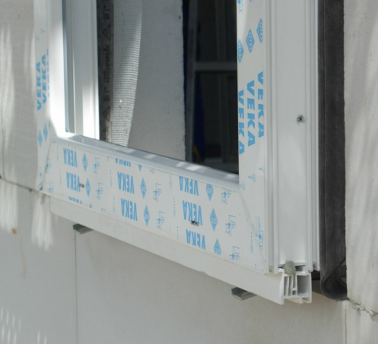
Vorwandmontage – gestern -
Seite 3

Slide 4
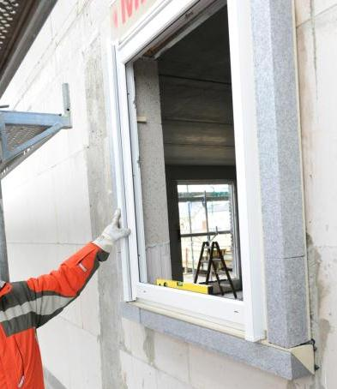
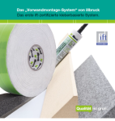
Vorwandmontage - heute – mit System -
Seite 4

Slide 5

illbruck Vorwandmontage-System
Kurzbeschreibung
Befestigung und Abdichtung von Fenstern in der Dämmebene
illbruck PR007 Fenstermontagezarge wird mit dem illbruck SP340 Soforthaft-Kleber an die tragende Wand verklebt
Fenster-Befestigung in der Zarge mit Distanzbefestigungsschrauben
Fenster-Abdichtung mit illbruck TP652 illmod trioplex+
illbruck PR008 Dämmkeil dient als Ergänzung für bessere Wärmedämmung
Systemprüfung nach der ift-Richtlinie MO-01/1 für Abdichtung und Befestigung.
2

Slide 6
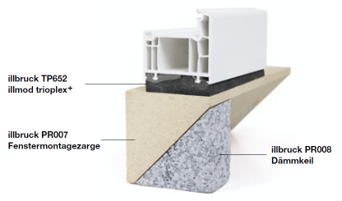
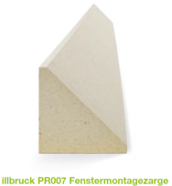
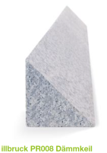
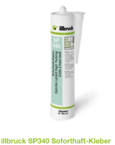
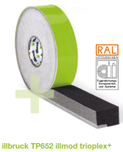
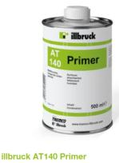
illbruck Vorwandmontage-System
Systemkomponenten
• illbruck PR007 Fenstermontagezarge
• illbruck PR008 Dämmkeil
• illbruck SP340 Soforthaft-Kleber
• illbruck TP652 illmod trioplex+
• illbruck AT140 Primer.
2

Slide 7
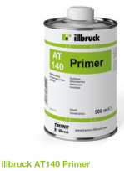
illbruck Vorwandmontage-System
Systemkomponenten Abmessungen/Größen
• illbruck PR007 Fenstermontagezarge 1400 x 90 x 90 mm
• illbruck PR008 Dämmkeil 1400 x 82 x 82 mm
• illbruck SP340 Soforthaft-Kleber 600 ml Schlauchbeutel weiß
• illbruck TP652 illmod trioplex+ M
• illbruck AT140 Primer 5 Liter
2

Slide 8
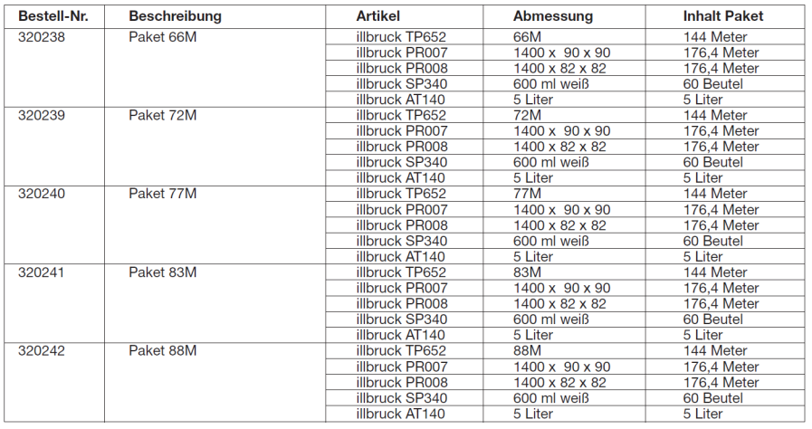
Pakete
2

Slide 9
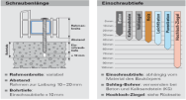

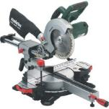
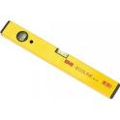

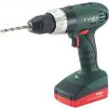


illbruck Vorwandmontagesystem
Verarbeitungswerkzeuge
• Akkudichtstoffpistole 600 ml Schlauchbeutel
• Kappsäge mit HSS Sägeblatt min. 90 mm Schnitthöhe
• Schlagbohrmaschine und Schrauber
• Pinsel und Becher für Primer
• Wasserwaage und Messwerkzeuge
• HSS Bohrer 8 mm und 6 mm mit Senker
Distanzbefestigungsschrauben 7,5 x 112 mm und 7,5 x ___ je nach Wandbaustoff.
2

Slide 10

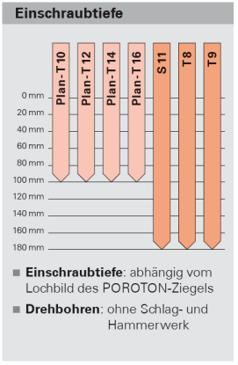
Distanzschrauben
2

Slide 11
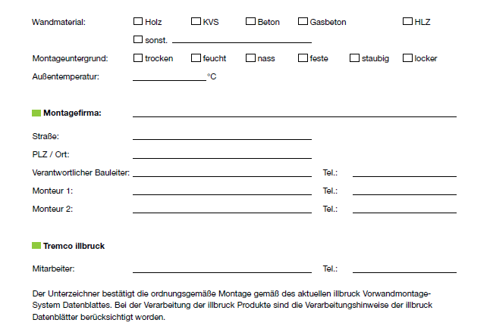
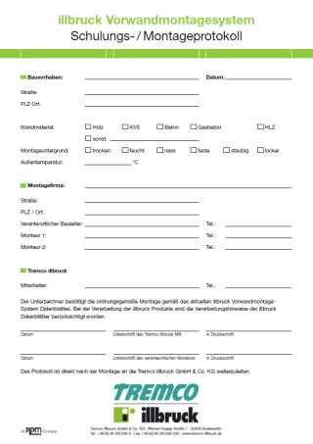
illbruck Vorwandmontage-System
Schulung
Schulungsprotokoll
Montage nur von geschultem Fachpersonal
Schulungen von Tremco illbruck oder nachweislich geschulten Monteuren
als Nachweis dient das Schulungsprotokoll
3

Slide 12

illbruck Vorwandmontage-System
Zertifikat
Schulungen von Tremco illbruck
Schulungsprotokoll einreichen > Wolfram Kommke
Eignung wird durch Zertifikat dokumentiert
3

Slide 13
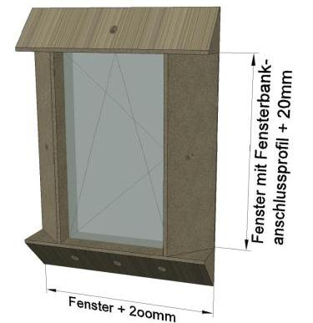
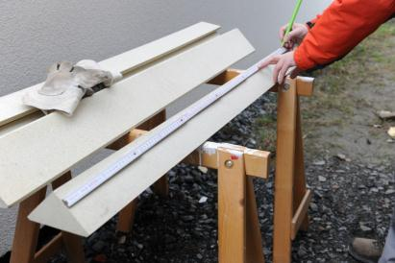
illbruck Vorwandmontage-System
Verarbeitung
Zuschnitt PR007 Fenstermontagezarge für für 10 mm Fuge je Seite
2 Stück Fensterbreite + 200 mm (2x Fuge + 2x Zarge)
2 Stück Fensterhöhe inkl. FBA + 20 mm (2x Fuge)
3

Slide 14
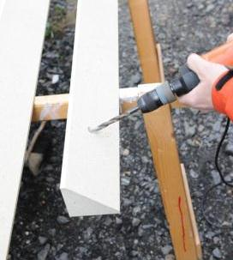
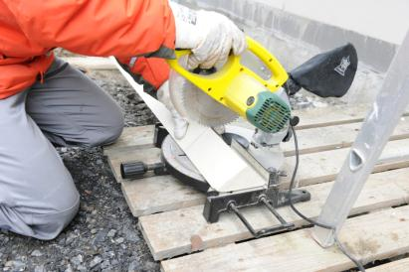
illbruck Vorwandmontage-System
Verarbeitung
mit Kappsäge ablängen
Schraublöcher für Sicherungsschrauben vorbohren
3

Slide 15
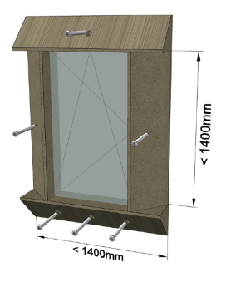
illbruck Vorwandmontage-System
Verarbeitung
Mechanische Befestigungspunkte
Absturzsicherung durch Distanzbefestigungsschrauben
untere Zarge mit 3 Schrauben
Teilstücke/Verlängerungen mit 1 Schraube
übrige Zargenteile mindestens 1 Schraube
Schraublöcher mit HSS-Bohrern vorzubohren
7,5 mm Schrauben mit 8 mm vorbohren und senken
Randabstand min. 20 mm
Randabstände der Schraubenhersteller beachten.
schlechte Wandoberfläche (nass, lose, Temp. < 5° C ), dann so verschrauben, dass alle Kräfte auf die Wand abgetragen werden > Fensterkräfte beachten.
3

Slide 16
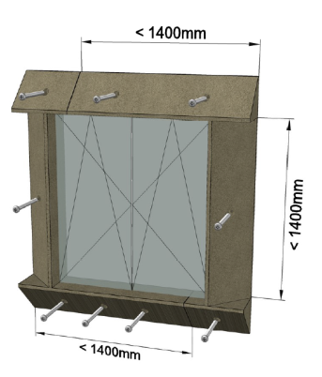

illbruck Vorwandmontage-System
Verarbeitung
1-flg Fenster
2-flg Fenster
3

Slide 17
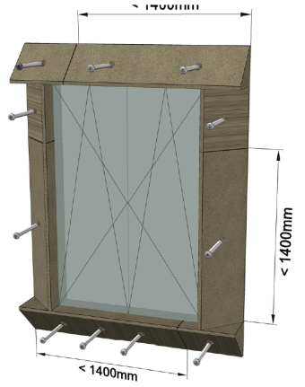
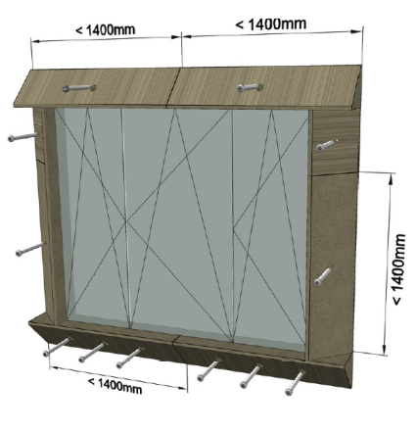
illbruck Vorwandmontage-System
Verarbeitung
2-flg BLK Tür
3-flg BLK Tür
3

Slide 18
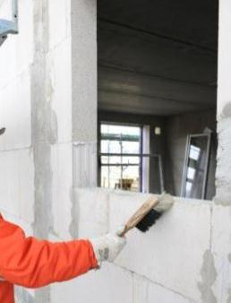
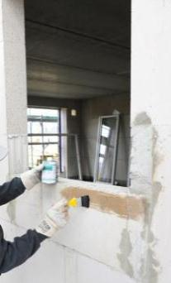
illbruck Vorwandmontage-System
Verarbeitung
Klebeflächen säubern
Mauerwerk vorbehandeln mit illbruck AT140 Primer
Ablüftzeit 30 Minuten
max. 8 Stunden.
4

Slide 19
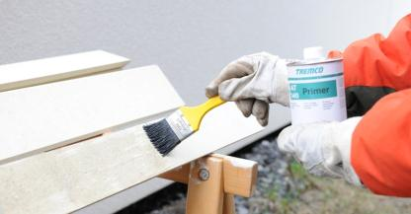
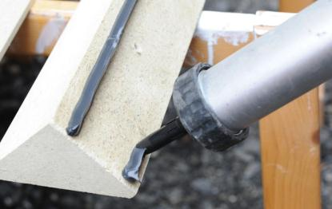
illbruck Vorwandmontage-System
Verarbeitung
illbruck PR007 Fenstermontagezarge
mit illbruck AT140 Primer streichen
2 Kleberaupen illbruck SP340 Soforthaft-Kleber außen auftragen
5

Slide 20
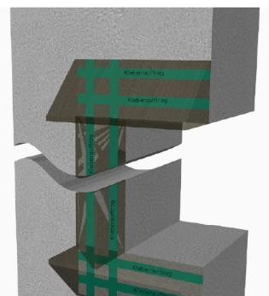
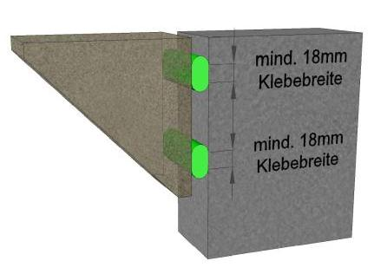
illbruck Vorwandmontage-System
Verarbeitung
Mindestbreite der Kleberaupe 18 mm
spaltüberbrückend
mindestens 50% der Klebefläche muss eine Kleberaupendicke von < 6 mm haben
5

Slide 21
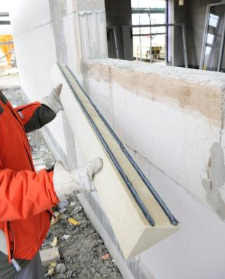
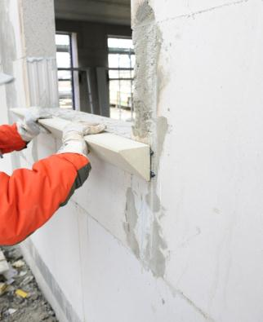
illbruck Vorwandmontage-System
Verarbeitung
unten mit SP340 Soforthaft-Kleber
fest andrücken, Zarge hält alleine
7

Slide 22
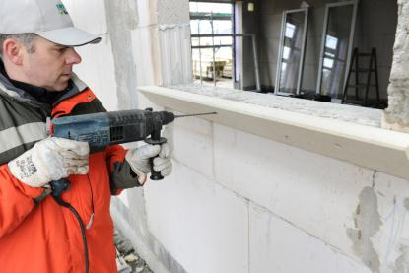
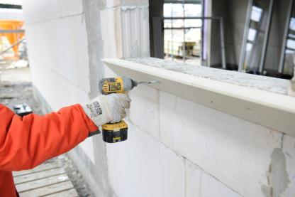
illbruck Vorwandmontage-System
Verarbeitung
unten 3 Sicherungsschrauben
7,5 mm Distanzschrauben
8

Slide 23
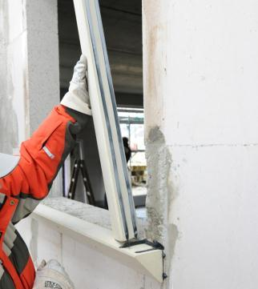
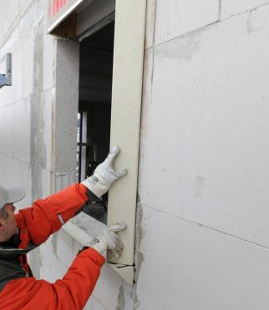
illbruck Vorwandmontage-System
Verarbeitung
Seitenzargen mit 2 Kleberaupen verkleben, Stirnseiten Kleber
fest andrücken, je Zarge eine Sicherungsschraube
9

Slide 24
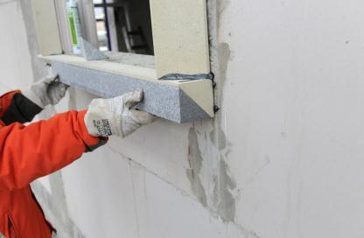
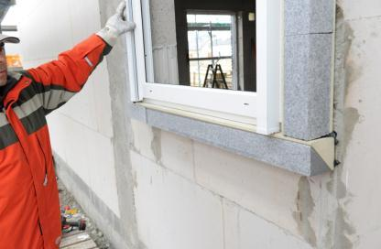
illbruck Vorwandmontage-System
Verarbeitung
illbruck PR008 Dämmkeil für besser Wärmedämmung ankleben
gerader Anschluss an Wärmedämmung
10

Slide 25
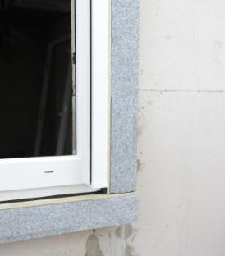
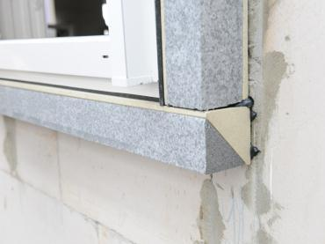
illbruck Vorwandmontage-System
Verarbeitung
einfache Abdichtung mit illbruck TP652 illmod trioplex⁺
Fensterbefestigung mit 7,5 mm Distanzschrauben
Vorbohren mit 6 mm HSS-Bohrer, Einschraubtiefe 40 mm
11

Slide 26
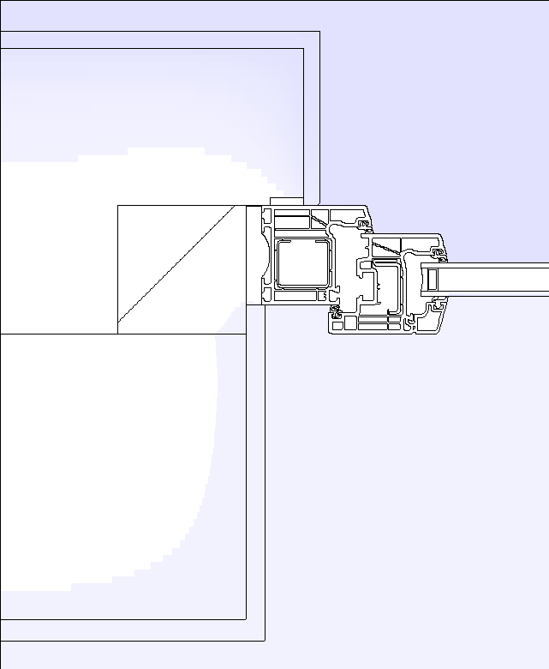
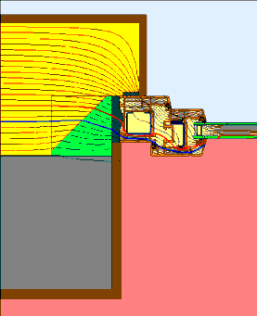

illbruck Vorwandmontage-System
Isothermen
Wärmeleitfähigkeit
PR008 Dämmkeil λ = 0,032 W/(mK)
PR007 Fenstermontagezarge λ = 0,078 W/(mK)
12

Slide 27
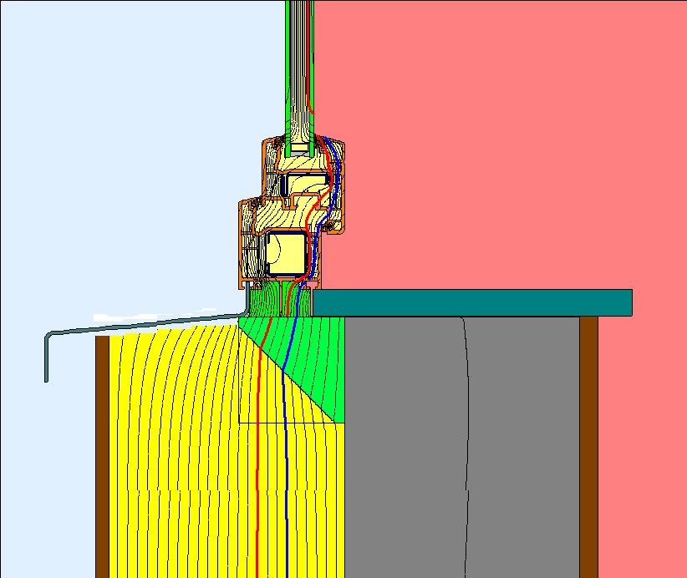
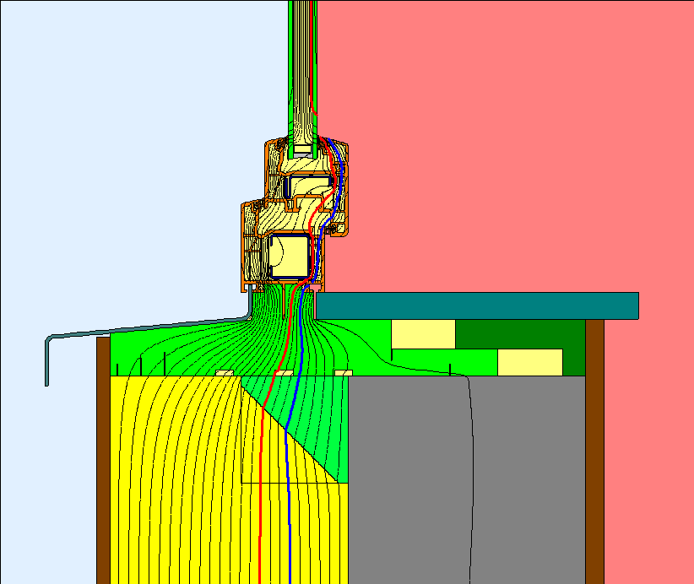
illbruck Vorwandmontage-System
Isothermen
illbruck PR003 Fensterbankformteil klein
illbruck PR003 Fensterbankformteil groß
13

Slide 28
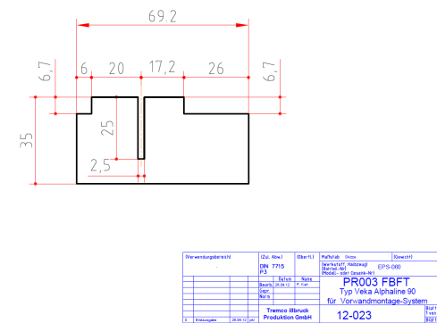
illbruck PR003 Fensterbankformteil klein
Fensterbankanschluss
PR003 FBFT klein
für alle Profile möglich
1 Meter lang
EPS 060
mit 500 kPa = 5 kg/cm2
λ = 0,033
U-Wert = 0,44
13

Slide 29
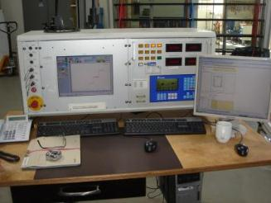


illbruck Vorwandmontage-System
Bauteilprüfung
14

Slide 30

illbruck Vorwandmontage-System
Bauteilprüfung
das einzige vom ift Rosenheim (nach Richtlinie MO-01/1) zertifizierte, Kleber basierte Vorwandmontage-System
Herausragende Ergebnisse:
Schlagregendichtheit: bis 1050 Pa
Luftdichtheit: a-Wert < 0,1
Befestigung: mit illbruck SP340 Soforthaft-Kleber
Druck und Sog: bis 3000 Pa
Pendelschlagversuch: Klasse 5
200 kg/m Lastabtragung für Holz, Beton, Gasbeton, KSV, HLZ
15

Slide 31

illbruck Vorwandmontage-System
Bauteilprüfung
a) Luftdurchlässigkeit
DIN EN 12207 a-Wert < 0,1 erfüllt
zusätzlich auch nach DIN 18542 BG R erfüllt
b) Schlagregentest
600 Pa erfüllt
zusätzlich von Hand den Druck weiter erhöht
bis über 1050 Pa Schlagregendicht (+75%)
16

Slide 32

illbruck Vorwandmontage-System
Bauteilprüfung
c) Befestigung
Pendelschlagversuch nach DIN EN 13049
Klasse 4 erfüllt
zusätzlich höchste Klasse 5 erfüllt
Belastungsstufen/Fallhöhen
Klassifizierung DIN EN 13049 1 2 3 4 5
Fallhöhe (mm) 200 300 450 700 950
17

Slide 33

illbruck Vorwandmontage-System
Bauteilprüfung / Kleinteilprüfung
Verklebung auf Holz, Beton, Gasbeton, KSV, HLZ
Mind. 200 kg/m Tragkraft
20

Slide 34

ABZ – Allgemeine bauaufsichtliche Zulassung
Fremdüberwachung vom DIBt
Eigenschaften:
Dichte
Feuchteaufnahme
Druckfestigkeit
Wärmeleitfähigkeit
Brandverhalten
Wasseraufnahmefähigkeit
Aus der Stellungnahme ift:
> …für die Befestigung von Fenstern ohne besondere Anforderungen ist der Einsatz bauaufsichtlicher Befestigungssysteme im Allgemeinen nicht gefordert, zu beachten sind dabei natürlich die a.R.d.T.
14

Slide 35

illbruck Vorwandmontage-System
Bauteilprüfung II
Fenstermontagezarge mit Wärmedämmplatte
Porenbeton
160 mm Ausladung
Zarge 90 x 90 mm
Wärmedämmplatte 70 x 160 mm
200 kg/m Lastabtragung für Porenbeton
> läuft zur Zeit
14

Slide 36


illbruck Vorwandmontage-System
Schallschutzprüfung
Vergleichende Prüfung für Vorwandmontage
Schallschutzfenster mit 50 dB
Vorwandmontage mit Anker und Folie im WDVS
illbruck Vorwandmontagesystem im WDVS
> läuft zur Zeit
14

Slide 37

illbruck Vorwandmontagesystem
Produktvorteile
Schallschutz
DIBt Zulassung
Ausladung bis 160 mm möglich
Gebrauchsmusterschutz
2

Slide 38
illbruck Vorwandmontagesystem
USP
• alleine die Verklebung ermöglicht mit 200 kg/m eine hervorragende Lastabtragung
• späterer Fenstertausch ohne Beschädigung der Fassade
• erfüllt die kommende EnEV 2012 und die EU-Gebäuderichtlinie
• das erste ift-zertifizierte Kleber basierte Vorwandmontage-System mit
ift-Systemprüfung nach ift-Richtlinie MO-01/1 für Abdichtung und Befestigung
2

Slide 39






illbruck Vorwandmontage-System
Prospekt
27

Slide 40


illbruck Vorwandmontage-System
Datenblatt + Präsentation
29

Slide 41
illbruck Vorwandmontage-System
Montageprotokoll + Zertifikat
29

Slide 42




illbruck Vorwandmontage-System
Zeichnungen
21

Slide 43

illbruck Vorwandmontage-System
Koffer mit Fensterecke
Fensterecke
PR007 Fenstermontagezarge
PR008 Dämmkeil
SP340 Soforthaft-Kleber
Veka 90 mm Rahmen
PR003 FBFT klein
TP652 illmod trioplex+
ME501 TwinAktiv HI
als Muster 150 mm Stücke PR007 + PR008
22

Slide 44
illbruck Vorwandmontage-System
Werkzeugsatz für Schulungen
• Akkudichtstoffpistole 600 ml Schlauchbeutel
• Kappsäge mit HSS Sägeblatt min. 90 mm Schnitthöhe
• Akku-Schrauber
• Distanzbefestigungsschrauben 7,5 x 92 mm
• Pinsel und Becher für Primer
• Wasserwaage und Messwerkzeuge
• HSS Bohrer 8 mm und 6 mm
• Senker
2

Slide 45

illbruck Vorwandmontage-System
Referenzobjekte
Büro- und Hotelgebäude – 350 große Fensterelemente
Motel One, Dresden "Zwingerforum".
16 KW Mustermontage + Schulung
18/19 KW Material Lieferung
20/21 KW Start Montage
Wohngebäude – 150 große Fensterelemente
Stammstr. in Herne
20 KW Mustermontage + Schulung
22 KW Material Lieferung
23 KW Start Montage
2

Slide 46
Vielen Dank!
30

